Slide 1



Slide 2


KHỞI ĐỘNG
TÌM CẢM XÚC CỦA EM
Notes:
Click vào mặt cảm xúc để đi tới câu hỏi. Click vào mặt cảm xúc để quay lại.
GV chốt: Cô hi vọng các em sẽ có những cảm xúc thật vui vẻ như vầy trong tiết học này nhé!
Chơi xong click vào ngôi nhà để đi đến bài học

Slide 3

5 gồm 2 và ?
5 gồm 2 và 3.

Slide 4

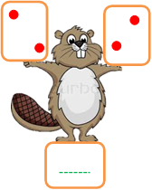
?
4

Slide 5

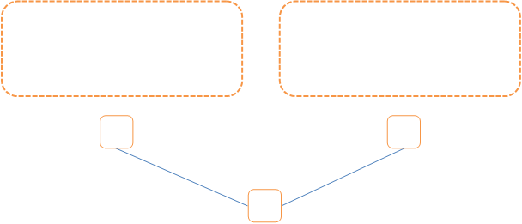

5
4
?
9

Slide 6

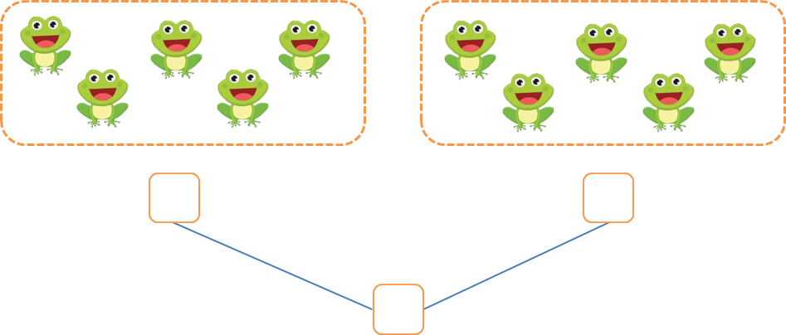
5
5
10
?

Slide 7

BÀI 5
Mấy và mấy
(Tiết 3)

Slide 8


Slide 9


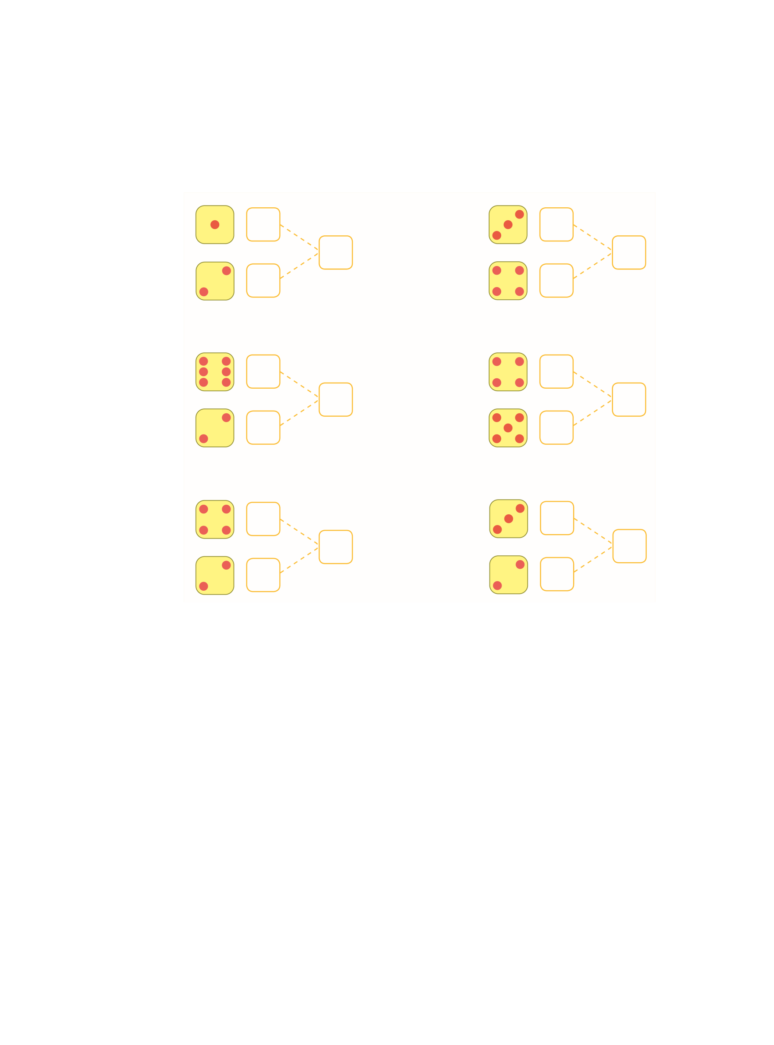
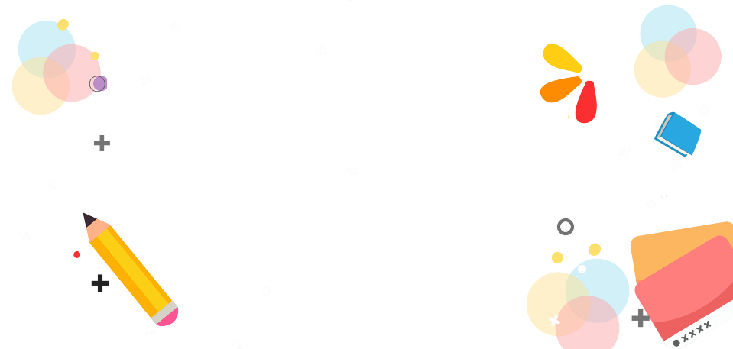
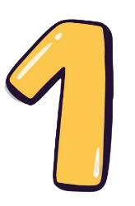
1
?
3
?
2
?
Số?
?
?
?
?
?
?
?
?
?
?
?
?

Slide 10




Hãy cùng mình điền số vào chỗ trống nhé.
?
1
?
3
?
2

Slide 11
Hãy cùng mình điền số vào chỗ trống nhé.
?
3
?
7
?
4

Slide 12
Hãy cùng mình điền số vào chỗ trống nhé.
?
6
?
8
?
2

Slide 13
Hãy cùng mình điền số vào chỗ trống nhé.
?
4
?
9
?
5

Slide 14
4
Hãy cùng mình điền số vào chỗ trống nhé.
?
?
6
2
?

Slide 15
3
Hãy cùng mình điền số vào chỗ trống nhé.
?
?
5
2
?

Slide 16
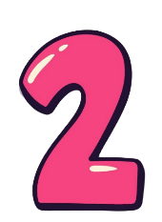
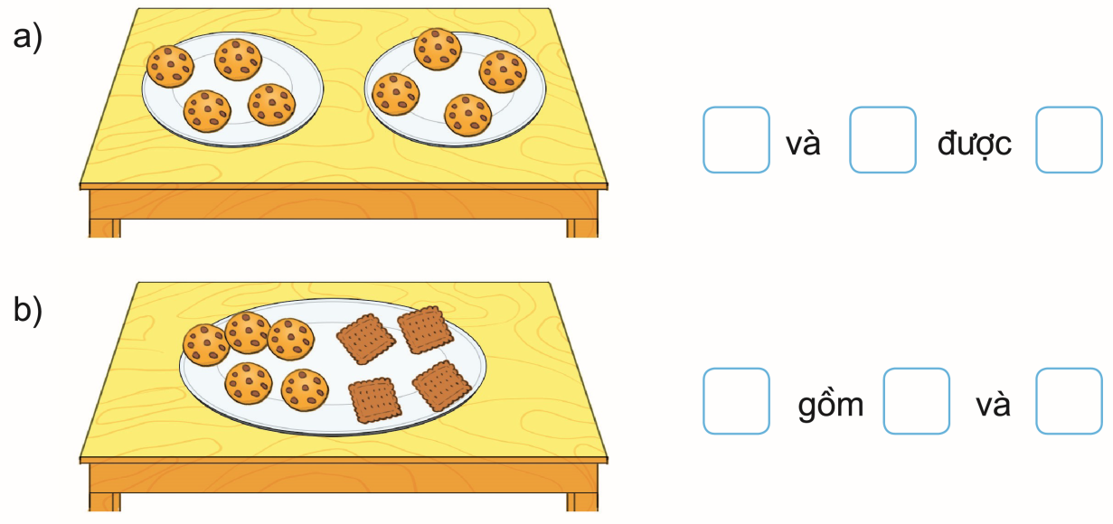
Số?
?
?
?
?
?
?

Slide 17
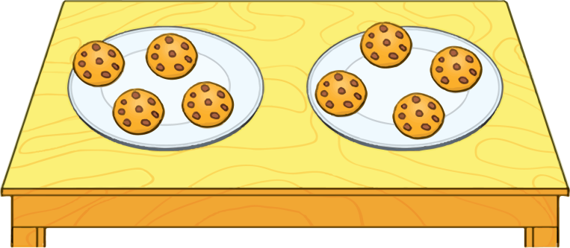
a)
?
?
?
8
4
4
gồm
và

Slide 18
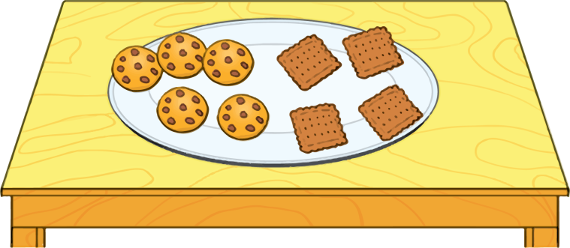
b)
?
?
?
9
5
4
gồm
và

Slide 19



3. Số ?
2
1
?
?
?
?
?
?
?
?
?
?

Slide 20





Đố các bạn có bao nhiêu viên kẹo màu vàng, bao nhiêu viên kẹo màu đỏ trong hình?
?
2
?
1

Slide 21
Đố các bạn có bao nhiêu viên kẹo màu vàng, bao nhiêu viên kẹo màu đỏ trong hình?
?
4
?
3

Slide 22
Đố các bạn có bao nhiêu viên kẹo màu vàng, bao nhiêu viên kẹo màu đỏ trong hình?
?
2
?
4

Slide 23
Đố các bạn có bao nhiêu viên kẹo màu vàng, bao nhiêu viên kẹo màu đỏ trong hình?
?
4
?
1

Slide 24
Đố các bạn có bao nhiêu viên kẹo màu vàng, bao nhiêu viên kẹo màu đỏ trong hình?
?
5
?
3

Slide 25
Đố các bạn có bao nhiêu viên kẹo màu vàng, bao nhiêu viên kẹo màu đỏ trong hình?
?
7
?
2

Slide 26



